Slide 1

  R 臨床栄養 K 給食管理 P 公衆栄養 T 地域栄養 FS 福祉栄養(高齢者･障がい者)
医療介護の方向性とこれからの管理栄養士・栄養士業務
◆診療報酬改定情報と平成３０年の介護同時改定にむけて
◆これからの栄養管理・栄養指導の充実
  日本栄養士会 臨床栄養認定管理栄養士（各職域共通） 実務研修3単位
  平成２８年度は診療報酬改定年であり、平成３０年の医療介護同時改定の土台作り
  ともいわれています。栄養指導料新規算定予定である、がん、低栄養、摂食嚥下の
  栄養指導の詳細要件、また、栄養指導時間の新しい枠組みなど、今後の在宅栄養
  管理を視野に入れた管理栄養士の業務拡大についてまなぶことが出来ます。
  講演のポイント
  ◆診療報酬改定内容と算定要件詳細
  ◆食費自己負担問題と今後の方向性および平成３０年に向けた医療介護の連携の必要性
  ◆新規栄養指導料算定となったがん・低栄養、摂食嚥下の栄養指導のポイント(案)
日時 平成28年5月7日 （土） 10：00～16：30
会場 パピヨン24 ガスホール 福岡市博多区千代 1-17-1 定員400名
日程 受付9：30～
10：00～11: 00 『平成28年度診療報酬改定と管理栄養士への期待(仮題)』
厚生労働省 保険局医療課係長 塩澤信良
11：00～12：00 『医療介護における管理栄養士の将来ビジョンと栄養管理技術(仮題)』
日本栄養士会医療事業部企画運営委員長 石川祐一
12：00～13：00 昼食・休憩
13：00～16：30 『がん・低栄養・摂食嚥下の病態と栄養指導のポイント(仮題)
～管理栄養士にしかできない栄養指導技術を磨く～』
医師・管理栄養士 未定
参加費 福岡県・日本栄養士会会員：1,500円(資料代500円含む) 非会員：3,000円
※当日入会もできます。 ※会員の方は会員証を持参してください。
※参加費のお振込が確認でき次第受講が確定となります。
裏面申込書送付もしくはWEB申込後、必ず締切日以内に下記口座まで参加費をお振込ください。
振込先：ゆうちょ銀行 口座番号：01720-1-139632
加入者名：公益社団法人福岡県栄養士会 （※振込手数料はご負担ください）
申込締切日 平成28年4月22日（金） 裏面申込もしくはWEB申込、ご入金
問合先 九州中央病院 渡辺啓子 TEL 092-541-4936
主催：公益社団法人福岡県栄養士会
共催：鹿児島県栄養士会 大分県栄養士会 宮崎県栄養士会
長崎県栄養士会 熊本県栄養士会 沖縄県栄養士会

Slide 2
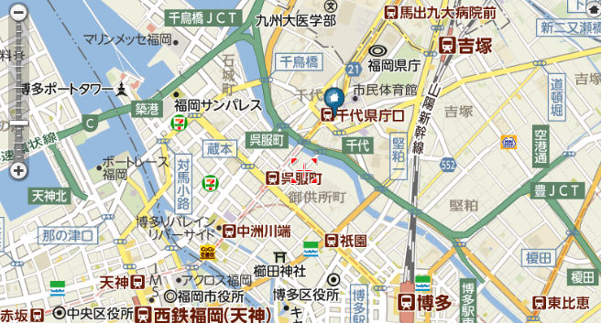
平成28年度 診療報酬対応研修会 申込書（FAX送信用）
※WEBからお申込の場合は福岡県栄養士会ホームページ（http://fukuoka-dietitian.or.jp/）新着情報の「2016年1月7日【訂正】栄養ふくおか新年号・研修会日程について」よりお申込ください。会員の方でログインに必要なパスワードがご不明な場合はホームページ下部の「お問合せ」ボタンよりパスワード再発行依頼を行ってください。
FAX：092-631-1388 福岡県栄養士会 診療報酬対応研修 H28.5.7開催
氏 名 | 勤 務 先 | 会員番号 県名
 | ☎
ココ
地下鉄によるアクセス
地下鉄「千代県庁口」・4番出口と直結
福岡空港・博多駅方面からは「中洲川端」で乗り換え（エスカレーターで1番ホームへ）、
貝塚行き（箱崎線）にご乗車下さい。
天神方面からは貝塚行き（箱崎線）にご乗車下さい。
バスによるアクセス
西鉄バス停「千代町」前
博多駅からはセンタービル前E番乗り場にて（九大前・九大病院・吉塚営業所行き）にご乗車下さい。天神からは大和証券前14番乗り場にて（九大前・九大病院・吉塚営業所・月見町行き）にご乗車下さい。

